Slide 1
SŁOWNIK POPRAWNEJ SEGREGACJI

Slide 2
Dzięki segregacji możliwe jest późniejsze odzyskanie substancji lub materiałów zawartych w odpadach, a tym samym danie im tzw. drugiego życia wskutek wytworzenia nowych produktów. Jednak aby segregować prawidłowo, potrzebujemy wiedzy. I właśnie jej zapewnieniu służy „Słownik poprawnej segregacji”.
Słownik jako zbiór słów opracowanych i pogrupowanych według określonych zasad służy objaśnianiu terminologii i gromadzeniu wiedzy dotyczącej danej dziedziny. Jednak praktyczny słownik przede wszystkim powinien służyć jego posiadaczom do rozwiewania ich codziennych wątpliwości, związanych np. z segregacją odpadów

Slide 3
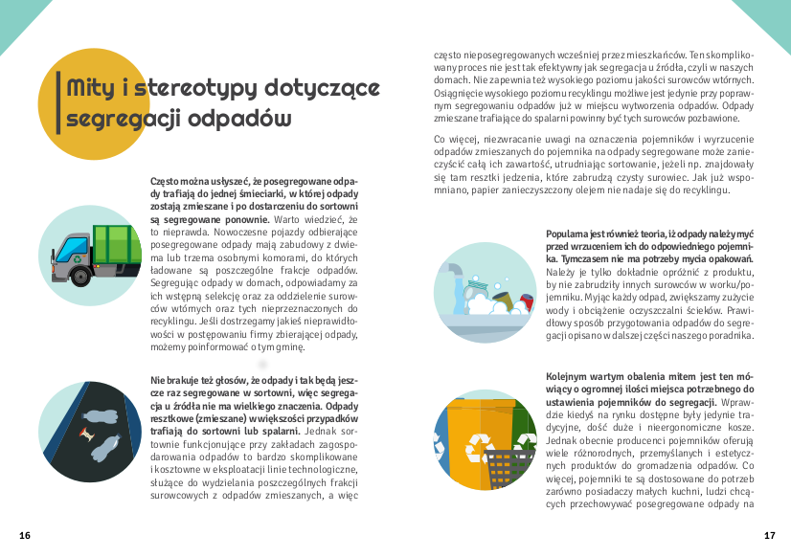
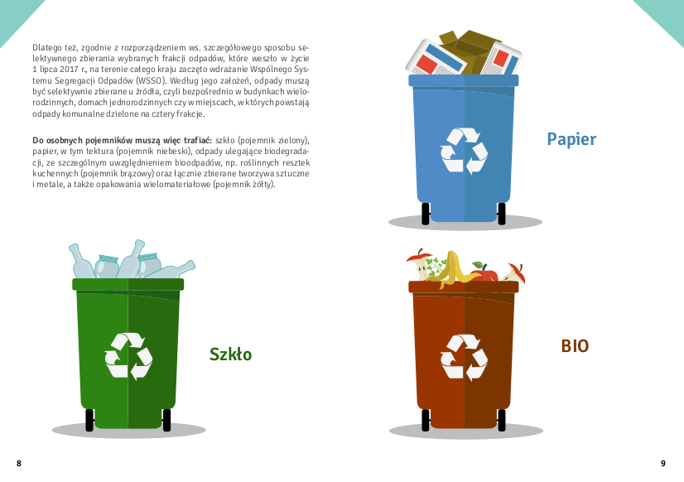
CZĘŚĆ PORADNIKOWA:
opis zasad segregacji odpadów i celowości tego działania w kontekście dbania o stan środowiska, nieodnawialne zasoby i przyszłość przyszłych pokoleń.
opis postępowania z odpadami problemowymi i niebezpiecznymi,
przybliżenie potrzeby tworzenia w każdej gminie punktu selektywnej zbiórki odpadów komunalnych,
tematyka szkodliwości spalania odpadów oraz stereotypów, które są często przyczyną niesegregowania w ogóle lub robienia tego błędnie przez wielu Polaków,
przykłady odpadów, których pozbycie się nastręcza wielu problemów
wyjaśnienie symboli znajdujących się na opakowaniach

Slide 4
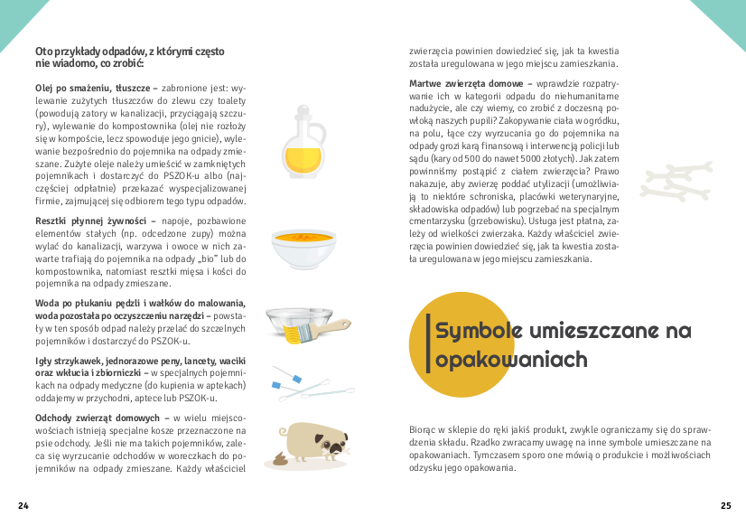

Slide 5
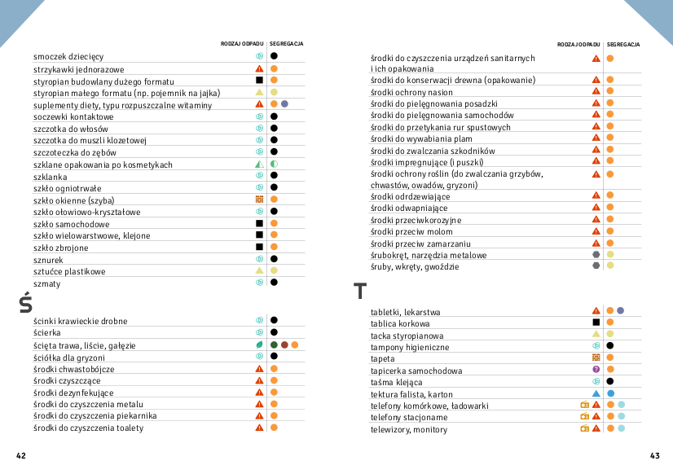
CZĘŚĆ SŁOWNIKOWA
zestawienie ponad 450 odpadów komunalnych,
ułożone alfabetycznie przykłady opatrzone są symbolami, wskazującymi rodzaj odpadu i sugerującymi sposób postępowania z nim w procesie segregacji
Tak przygotowany i opracowany graficznie materiał sprzyja prawidłowej segregacji, ponieważ zapewnia błyskawiczny dostęp do wiedzy, stanowiącej rozwiązanie jednego z największych problemów związanych z codziennym segregowaniem odpadów, a mianowicie, gdzie umieścić nieoczywiste odpady.

Slide 6
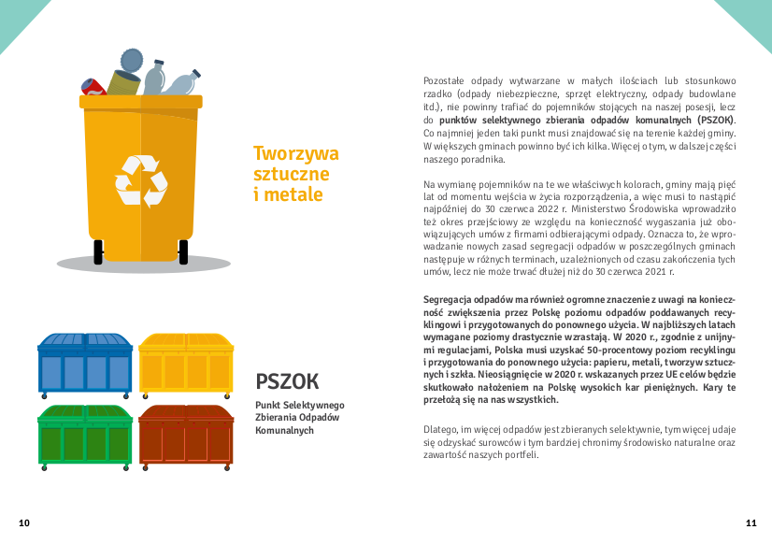
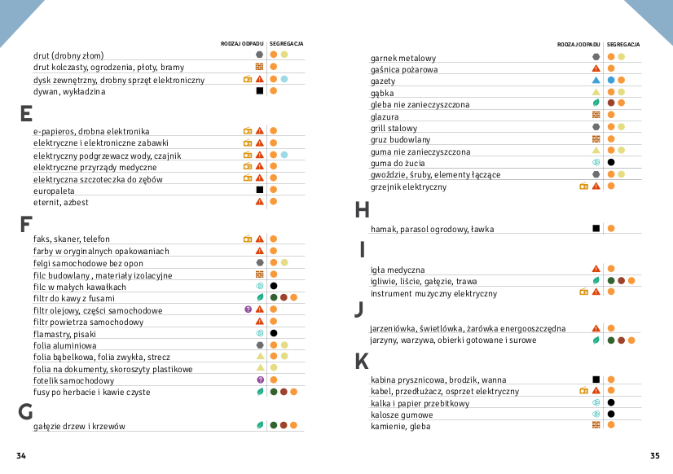
PARAMETRY TECHNICZNE
format A5
liczba stron: 44+4 okładki

Slide 7
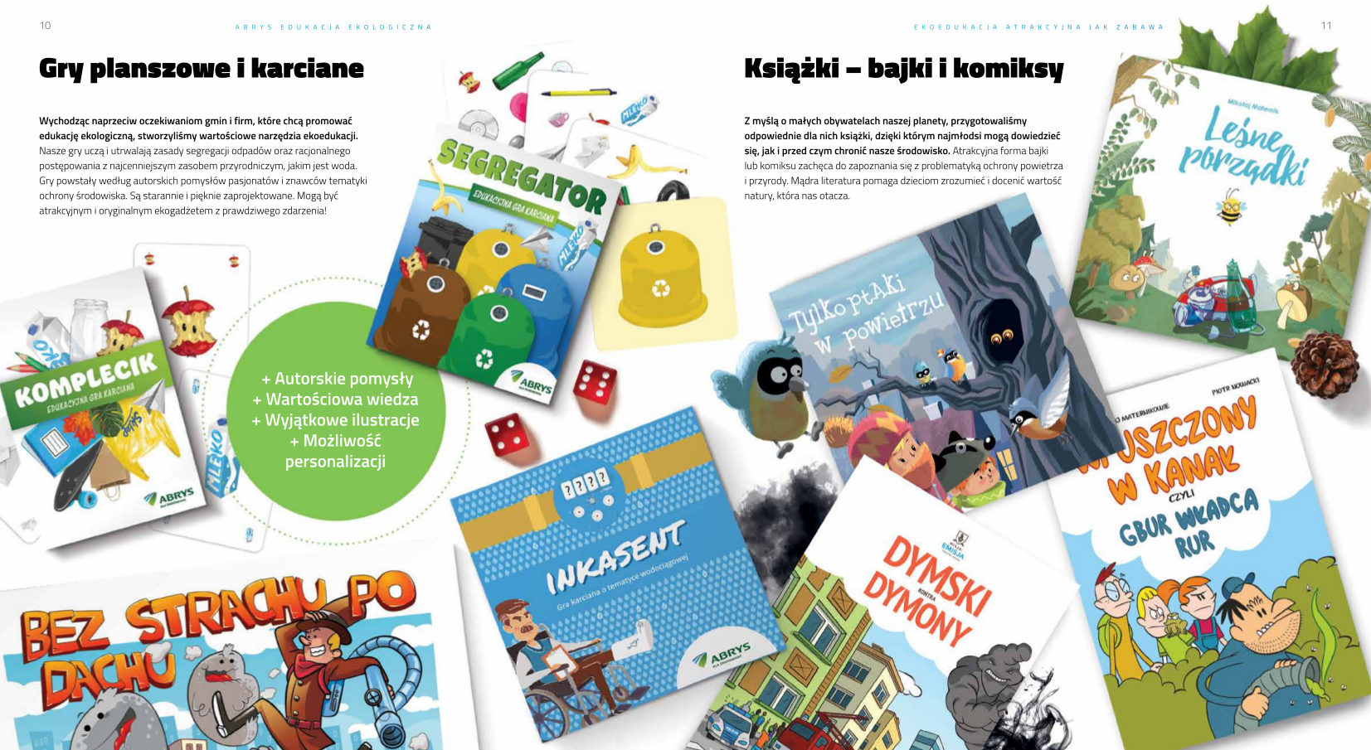

Slide 8
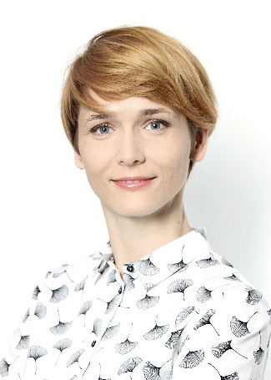
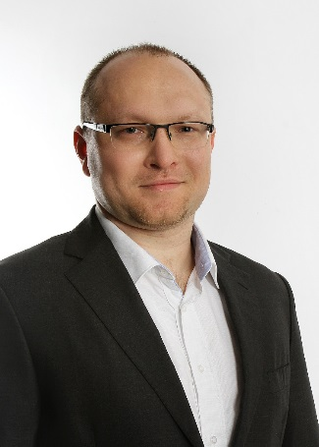
ZAPRASZAMY DO WSPÓŁPRACY
Kontakt:
Małgorzata Masłowska-Bandosz
dyrektor ds. edukacji ekologicznej
Dział Edukacji Ekologicznej
M: 784-001-823
m.maslowska@abrys.pl
Mikołaj Maternik
koordynator projektów edukacyjnych
Dział Edukacji Ekologicznej
M: 539-549-454
m.maternik@abrys.pl

